Slide 1
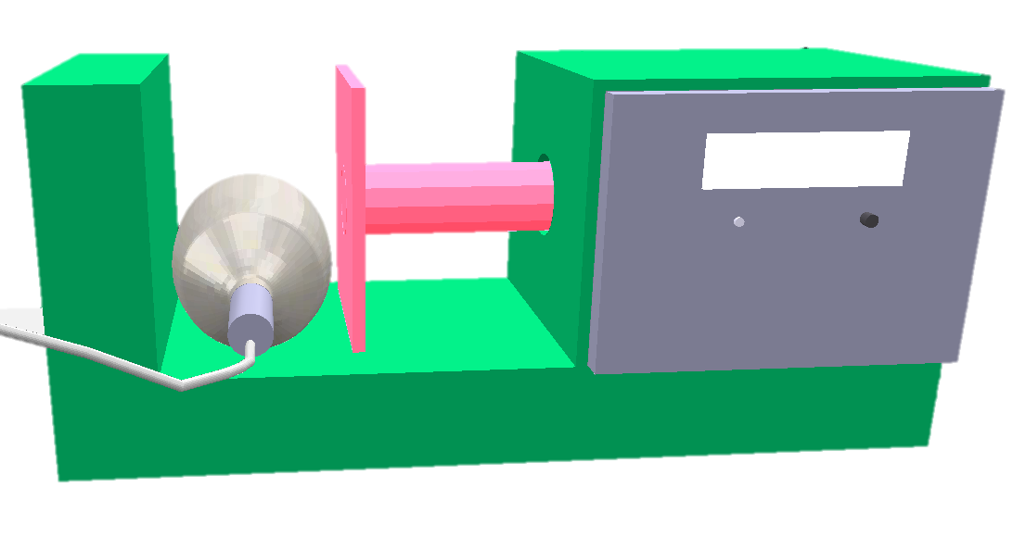

R.A.A
Roger Benedito
Daniel Parra
Víctor Arauzo
Guillem Palenzuela
Respirador Artificial Automàtic
Robòtica, llenguatge I planificació – Enginyeria informàtica - uab

Slide 2
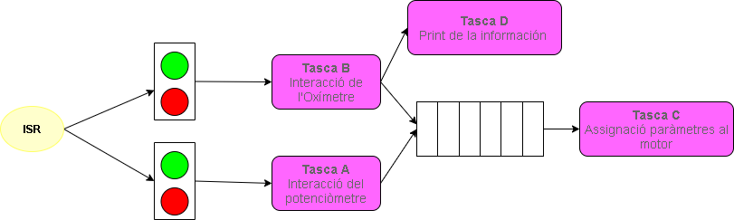
1. Arquitectura software

Slide 3
2. Algorísmica
#AQUÍ EXPLICACIÓ DELS ALGORISMES QUE HEU IMPLEMENTAT sobre robòtica,Visió per Computador, IA, etc.

Slide 4
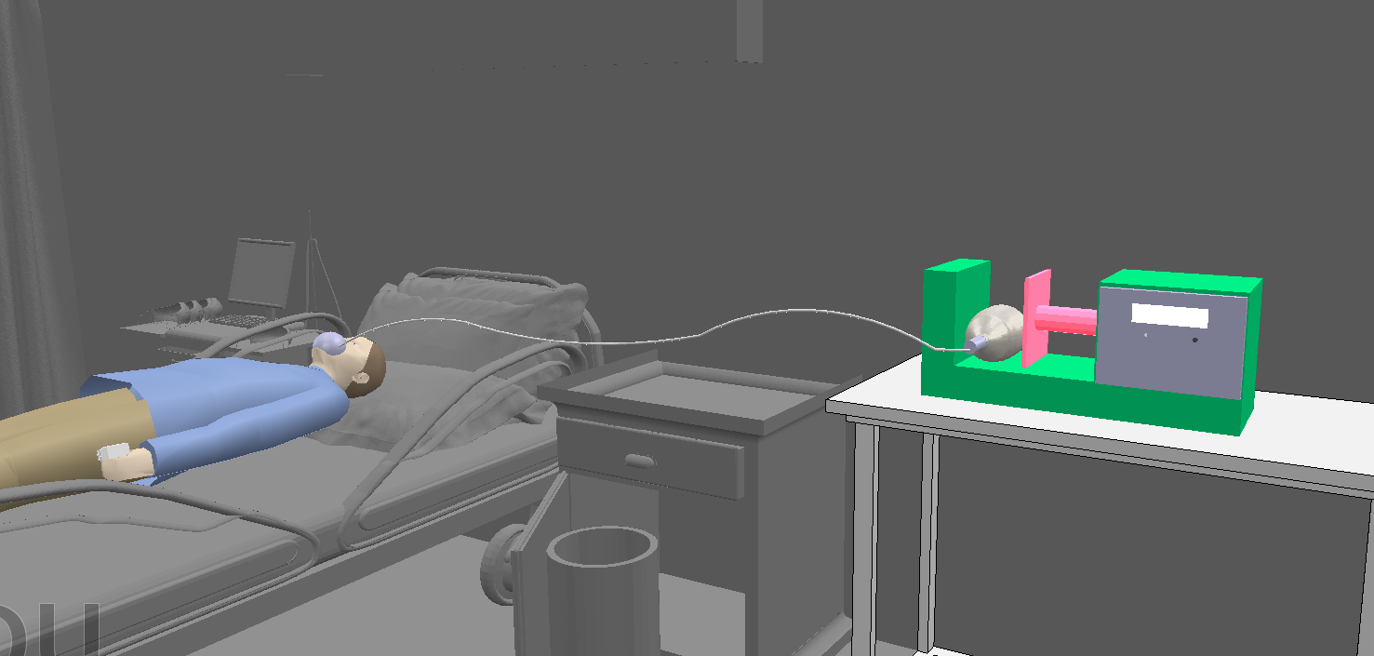
FOTOS, VIDEO i Git
#AQUÍ Enllaç aGit
https://youtu.be/lkaTISD-J4M

